Slide 1
Detecția și recunoașterea fețelor utilizând un smartphone
Moloman laurențiu-ionuț - 1306b
Minea eduard-constantin – 1306b
Universitatea tehnică “Gheorghe asachi” iaȘI

Slide 2
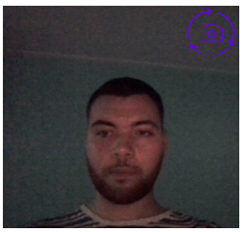
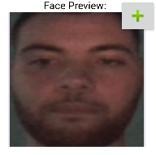
Preprocesări
- crop - luminosity change
- resize - dynamic image orientation
Înainte de preprocesare
După preprocesare

Slide 3
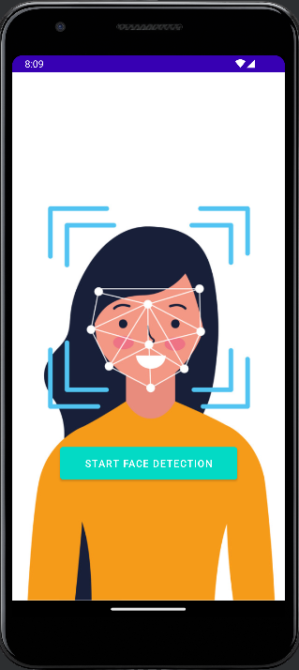
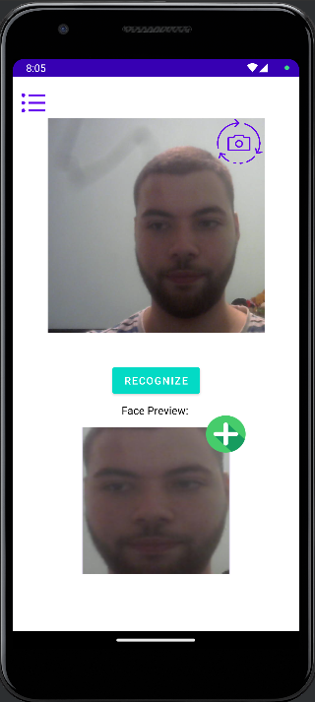
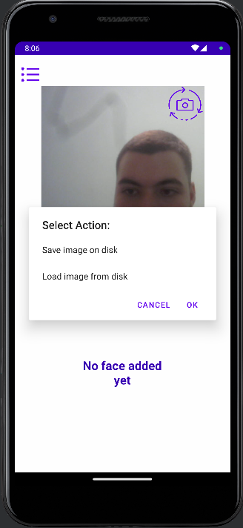
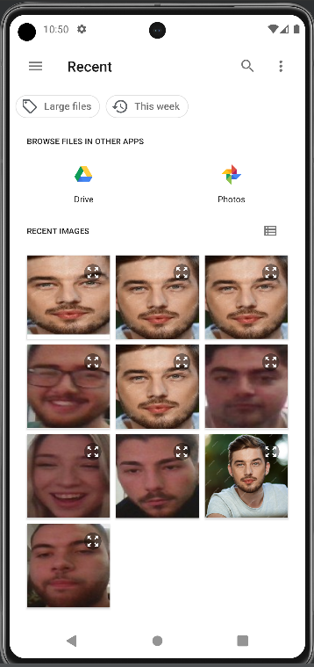

Slide 4
Etapele algoritmului
- Capturarea imaginilor din camera dispozitivului
- Transformarea imaginilor YUV în bitmap
- Rotirea și ajustarea orientării imaginii
- Detectarea fețelor
- Extragerea și prelucrarea feței detectate
- capabilitatea de a salva imagini și a le putea importa din stocarea locală a dispozitivului

Slide 5
Rezultate obținute
- Performanța Detectorului de Față:
Detectorul de față furnizat de Google ML Kit a demonstrat o performanță remarcabilă în detectarea fețelor în timp real, oferind rezultate precise și consistente pe dispozitive Android.
- Preprocesarea Imaginilor:
Etapele de preprocesare, inclusiv transformarea imaginilor YUV în bitmap și ajustarea orientării, au contribuit semnificativ la asigurarea calității datelor de intrare pentru modelul de recunoaștere facială.
- Manipularea Imaginilor Salvate:
Implementarea funcțiilor de salvare și încărcare a fețelor a contribuit la gestionarea eficientă a datelor, permițând utilizatorilor să-și gestioneze seturile de fețe recunoscute.

Slide 6
Concluzii preliminare
- Performanța și Fiabilitate:
În urma implementării, aplicația de detectare facială a demonstrat o performanță solidă și o fiabilitate crescută în detectarea fețelor în timp real. Detectorul de față oferit de Google ML Kit a furnizat rezultate precise, adaptându-se la diferite condiții de iluminare și unghiuri de fotografiere.
- Interacțiune Utilizator:
Interfața intuitivă a aplicației, împreună cu funcționalitățile de adăugare și recunoaștere a fețelor, a facilitat o experiență de utilizare prietenoasă și accesibilă. Funcționalitățile de comutare între camere au sporit flexibilitatea utilizatorilor.

Slide 7
Mulțumim pentru atenție!

